Slide 1
УП.01.01 Разработка программных модулей программного обеспечения для компьютерных систем
Выполнили: Митюшин П. А. и Слепов А. Д.

Slide 2
Инструменты
Язык программирования: Python, Golang
Библиотеки: Matplotlib, NumPy, PyGame, PyQt, MySQL, go-sql-driver/mysql
IDE: PyCharm,Microsoft Visual Studio

Slide 3
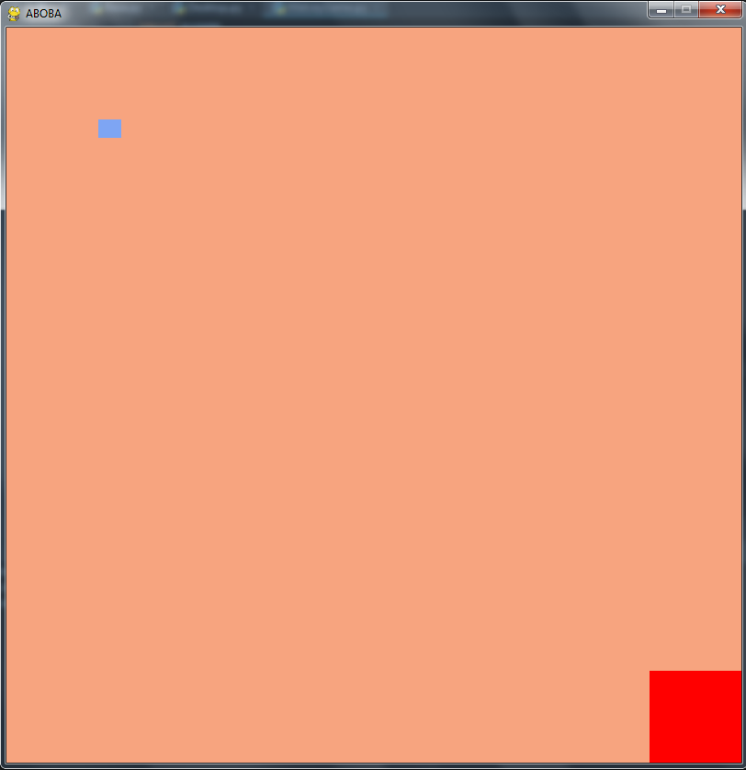
PyGame

Slide 4
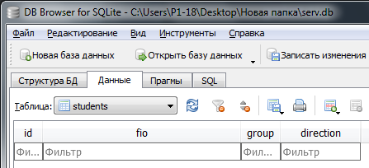
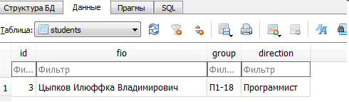
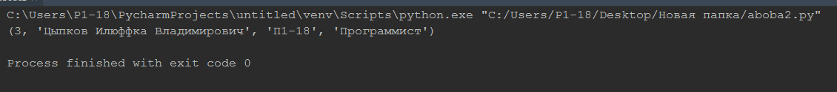
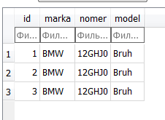
SQLite

Slide 5
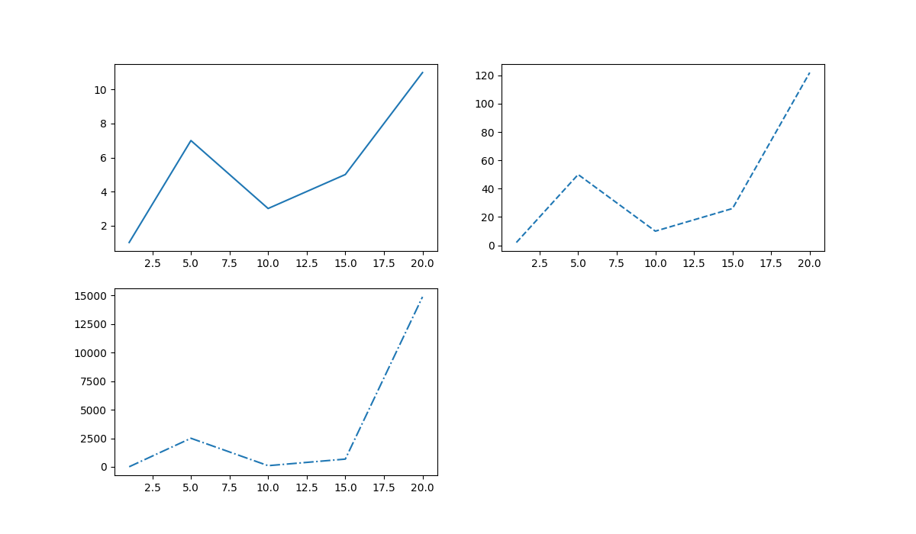
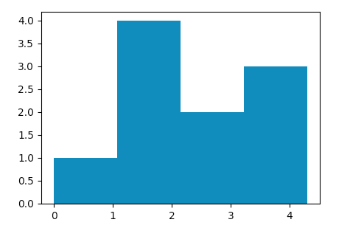
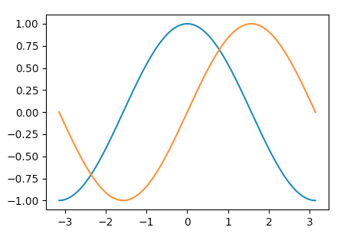
Matplotlib

Slide 6
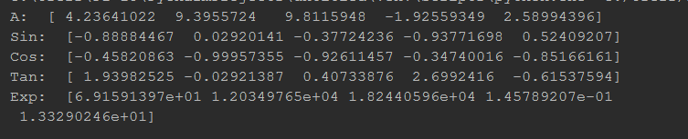
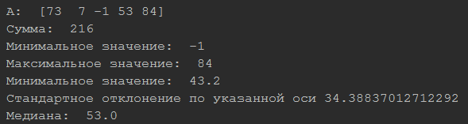

NumPy

Slide 7


PyQt

Slide 8
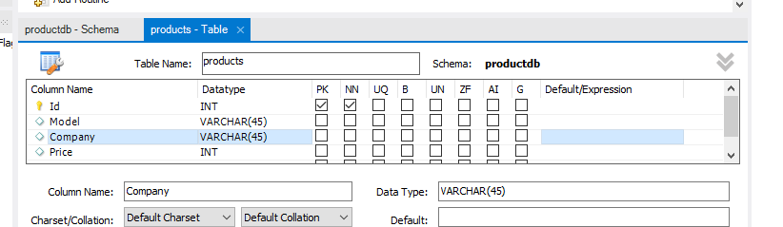
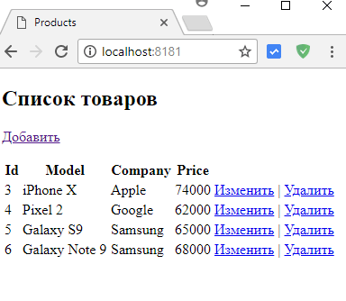
Проект

Slide 9
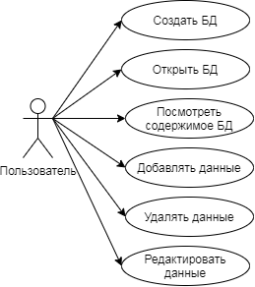
Диаграмма прецедентов

Slide 10
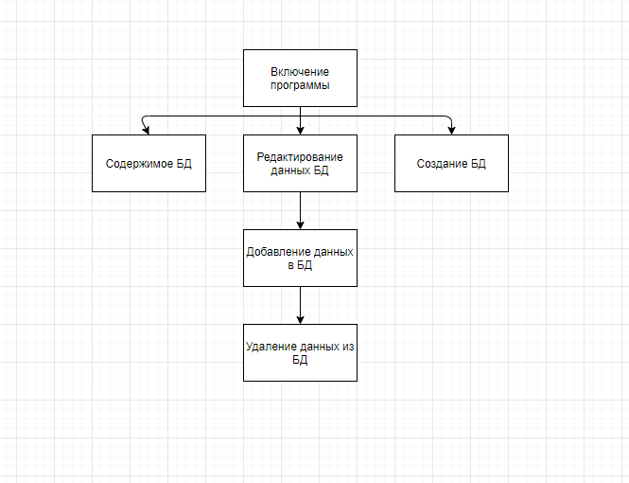
Сценарий использования приложения

Slide 11
Спасибо за внимание

